Slide 1


Slide 2
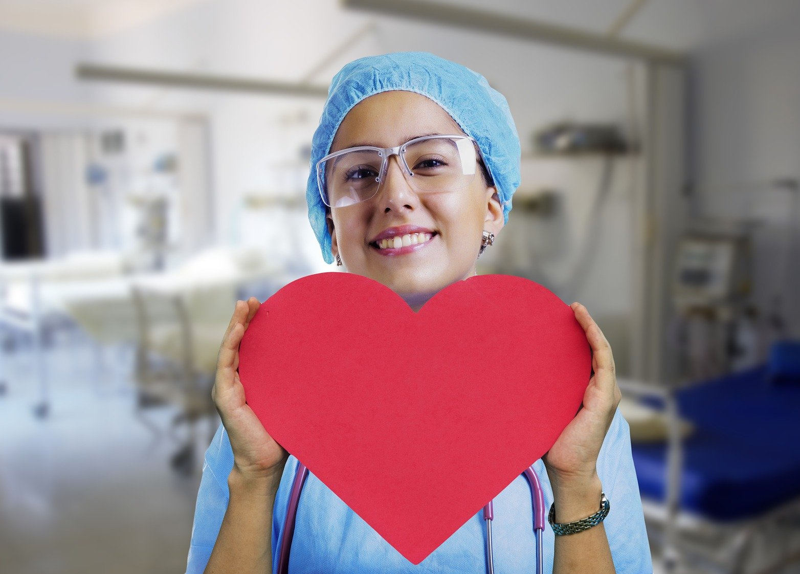
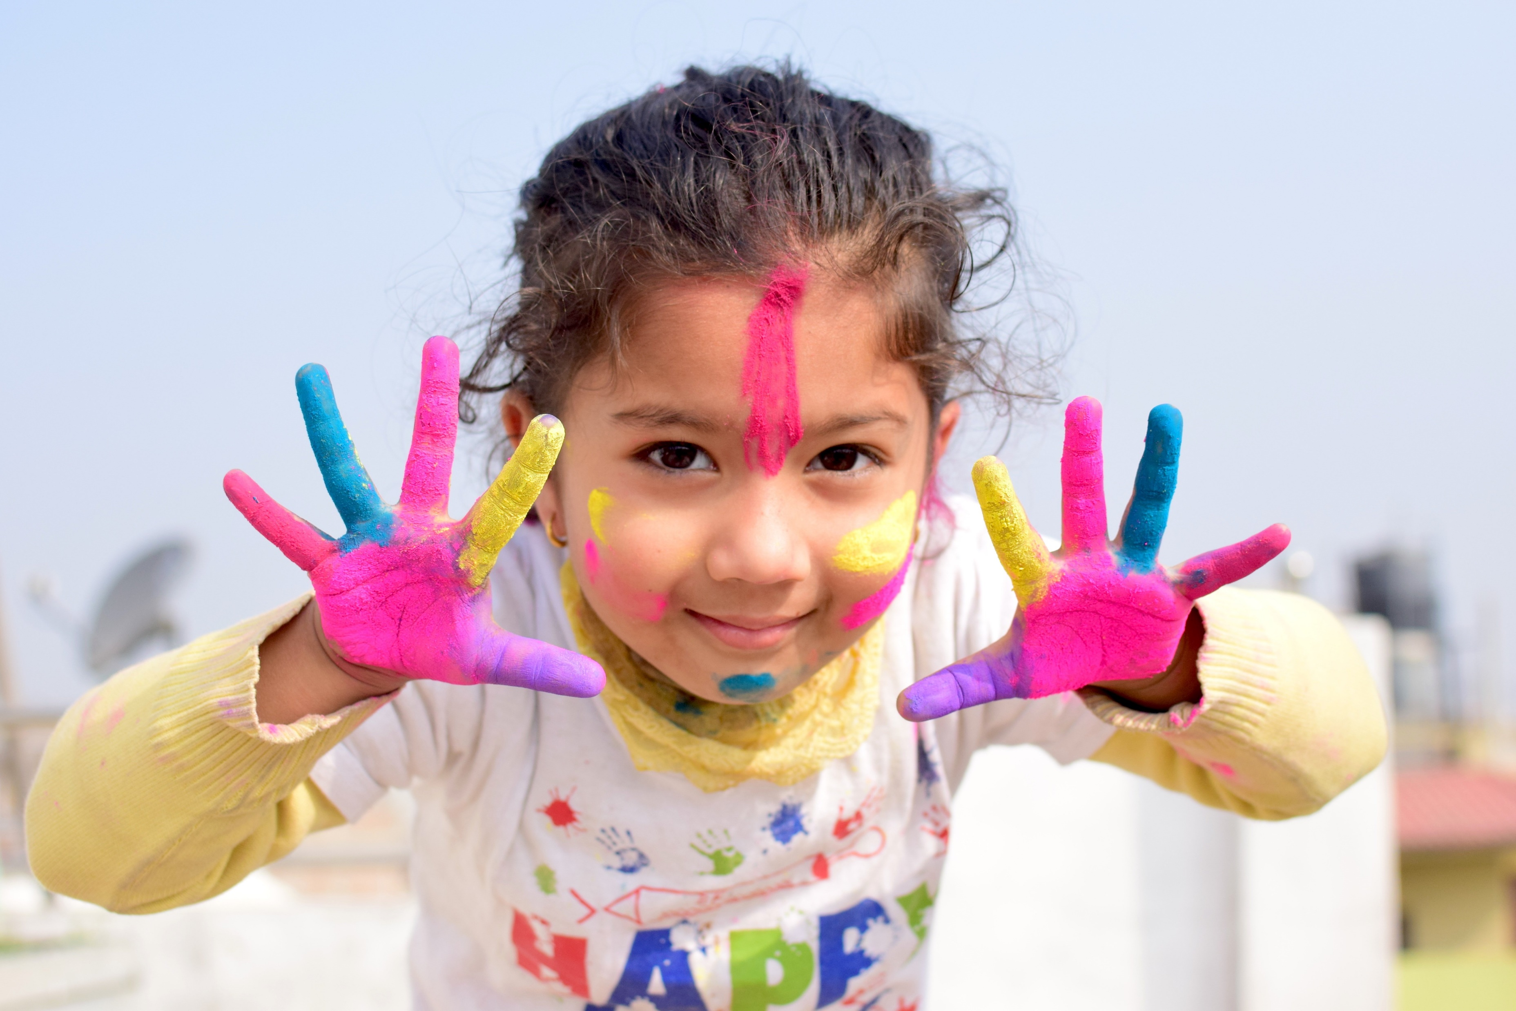
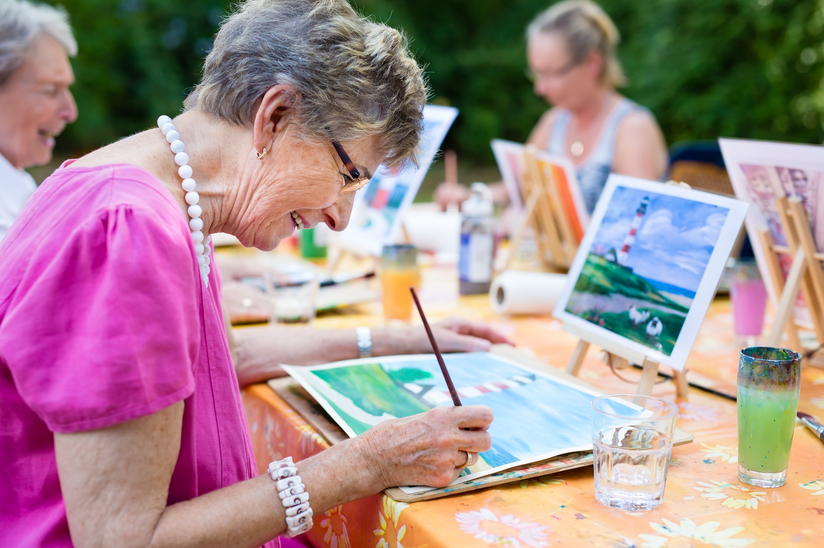
Onze opdracht

Slide 3




Inwoners van Leiden
13 jaar en ouder
Psychosociale klachten
Verwezen door eerstelijnszorg
Lessen door professionele Leidse kunstvakdocenten

Slide 4
Concreet aanbod
Vorm een projectteam
Aanschrijven eerstelijnszorg
Alleen zorgverleners met enthousiasme en ideeën

Slide 5
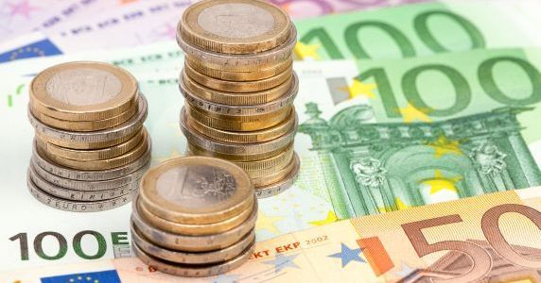
Financiering
Fonds voor Cultuurparticipatie, Samen Cultuurmaken Spoor 1
Stichting Carolusgulden
Fundatie Van den Santheuvel Sobbe
Gemeente Leiden
BplusC

Slide 6

Cijfers
35 deelnemers:
10 van 60 jaar en ouder
25 jonger van 13 – 60 jaar
Individuele trajecten van 6 lessen
Start groepslessen
21 praktijken

Slide 7
Kwantitatieve kennis
Leeftijd, wijk, klacht/ reden, verwijzer, gekozen docent, gekozen discipline
Kwalitatieve kennis
Interviews, (tussen)evaluaties, observaties en logboeken

Slide 8

Reacties
'Ik vind het concept zó goed. Het werkt als een trein, deelnemers: daar gebeurt echt iets mee. Positief, inzichten, afleiding, tot rust komen, nieuwe uitdagingen / iets nieuws leren / de vrijheid om open gesprek aan te gaan zonder voorbehoud! / en tijdens het werken wordt ook veel duidelijk over hoe je om gaat met wat er voor je ligt. Dat vertaalt zich in bv meer focussen, niet aan teveel denken, meer vertrouwen omdat blijkt dat je ‘het’ ( wat je aan het doen bent) aan kan passen, en ik kan zo nog wel even doorgaan.'

Slide 9

Tips
Werk met professionele kunstvakdocenten
Maak het aanbod concreet
Vorm een projectteam.
Ga niet overtuigen
Maak gebruik van kennis die er al is (contact andere steden met Kunst op Recept - Handreiking Kunst op Recept (LKCA - De Kom)

Slide 10
Bedankt!

